Slide 1
高级程序设计课程大作业Rogulike Game
南京大学
周锐奔

Slide 2
1. 项目介绍
本项目由本人独立完成, 适当参考了帮助手册和其他项目的思路, 耗时约14天(5.24 – 6.6), .cpp + .h 文件总计代码量在3000行左右
基本玩法: 玩家操纵角色, 面对不断袭来的怪物潮, 采取合理的操作持续生存
基本操作: 使用键盘WASD进行上下左右移动躲避子弹, 拾取材料和攻击敌人
获胜条件: 坚持180s或者打败BOSS
目前: 可游玩角色 X 3, 怪物 X 4 (包括BOSS, 近战&远程精英怪, 普通敌人)
支持局内和全局强化(Parameter.ini)
实现自动存档
Extension:掉落物, 受伤效果(血条 + 左上角数值显示), 远程攻击显示
背景音乐: Another Bite of the Dust ---by Queen

Slide 3
2. 项目演示
演示游玩界面
演示不同角色
演示胜利和失败
演示全局强化界面
演示作弊
演示存档

Slide 4
3. 设计思路
各个界面间的逻辑
choosescene
storescene
levelupscene
playscene
startscene
pausescene
smallscene
winscene
cheatscene
helpscene
losescene

Slide 5
3. 设计思路
类的关系
scene
smallscene
startscene
playscene
helpscene
storescene
choosescene
cheatscene

Slide 6
3. 设计思路
类的关系
character
monsters
elitenemy1
boss
bullet
elitenemy2
normalenemy

Slide 7
3. 设计思路
优化类
parameter.h, basse.h : 参数和头文件集中处理
movevector : 方位向量, 实现角色的八向平滑移动
topickup : 掉落物
Mypushbutton : 自定义按钮

Slide 8
4. 代码结构展示

Slide 9
5. 总结
1. Qt真的很好用, 同时要学会使用Qt自带的帮助文档, 比网上的教程更加切合自己的需求
2. 遇到bug不用怕, 能解决的就解决, 不能解决的叫游戏特性
3. Rome wasn’t built in a day, 把庞大的任务分工, 每天完成一点, 日积月累
4. 一款游戏的可优化地方实在太多了, 实现优化可以增强玩家体验, 我在这款游戏中实现了比如键盘不卡键, 按钮的自定义, 字体的设计等等, 还有很多细节可以打磨

Slide 10
6. 谢谢

Slide 11
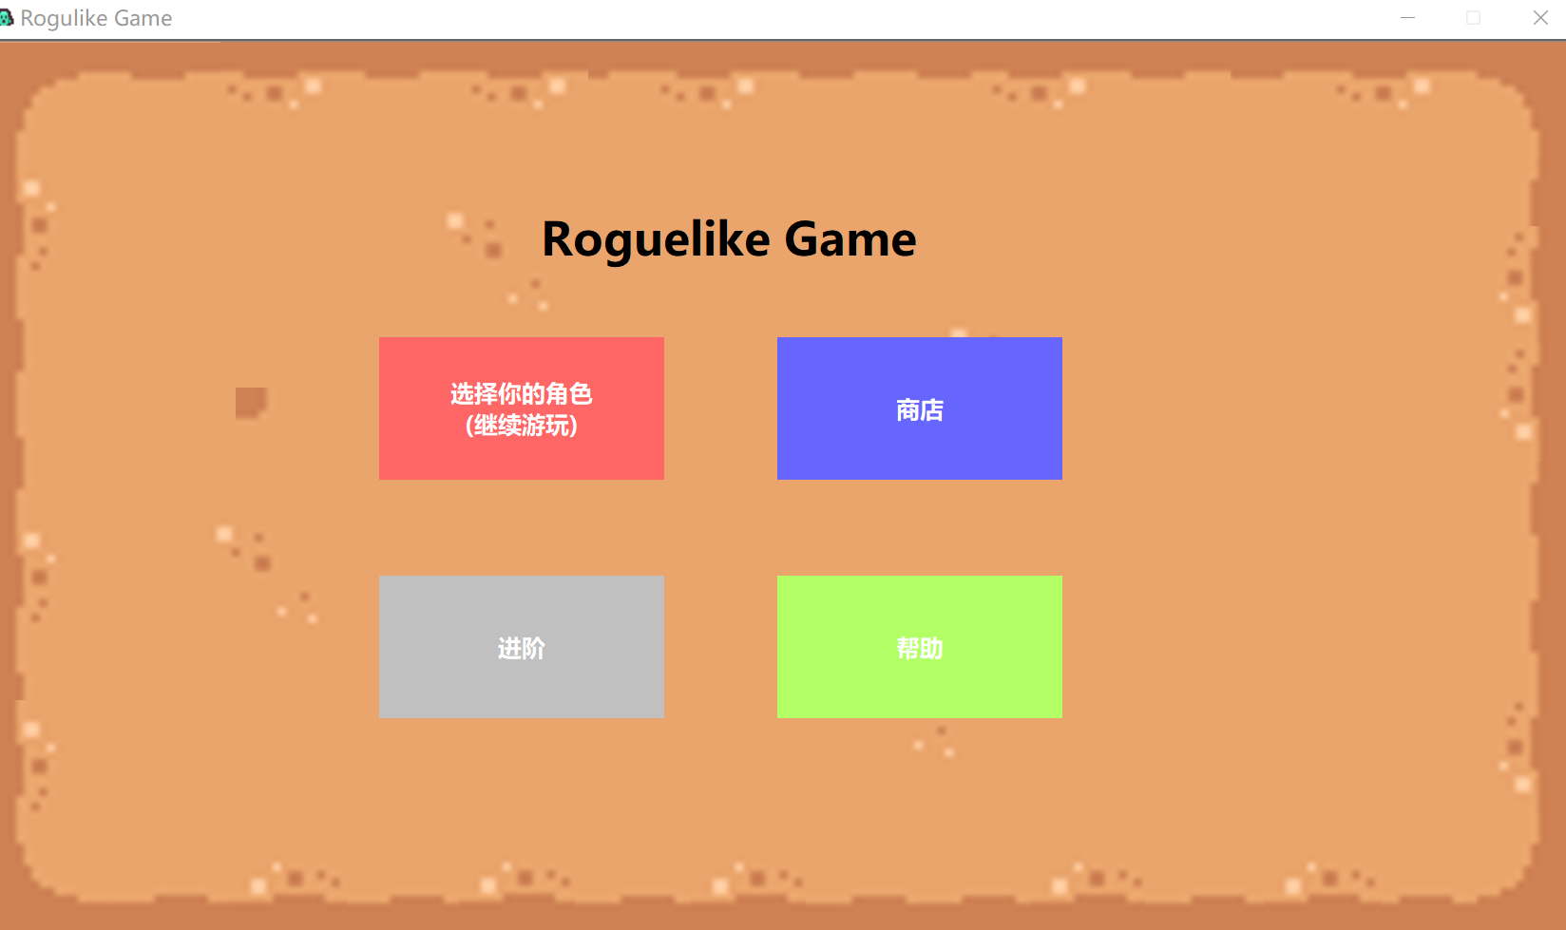






Slide 12
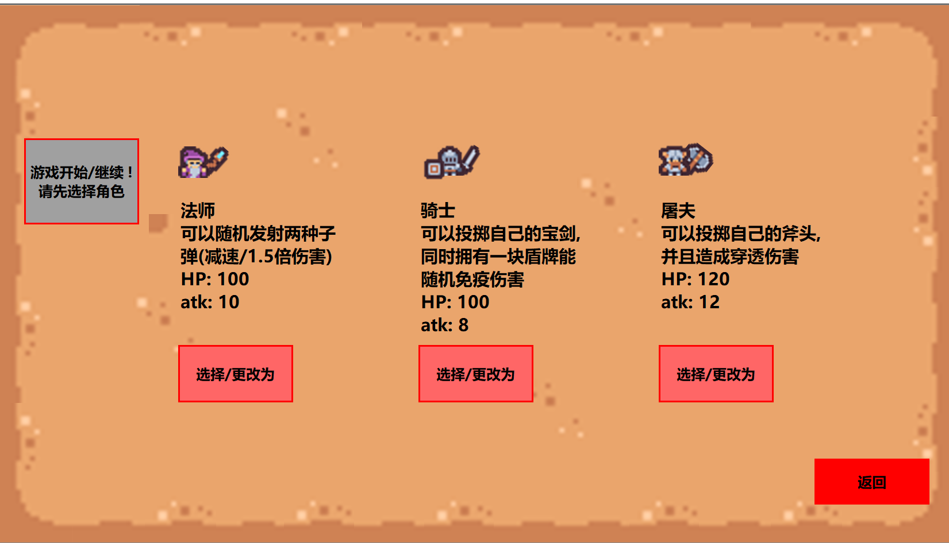
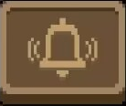





Slide 13




Slide 15


回复道具
经验
金币

Slide 16
回复道具
经验
金币

